Slide 1
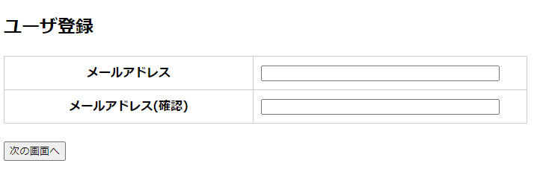
本ステップでおこなうこと
ユーザ登録ページを実装します。

Slide 2

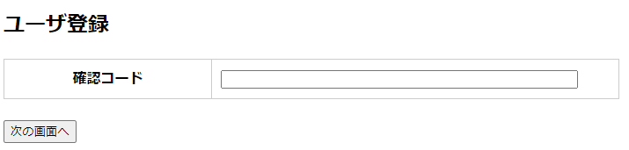
ユーザ登録の流れ(1)
http://enjoy-eats-step11:8888/user/start
確認コードがメールで届く
http://enjoy-eats-step11:8888/user/input-token

Slide 3
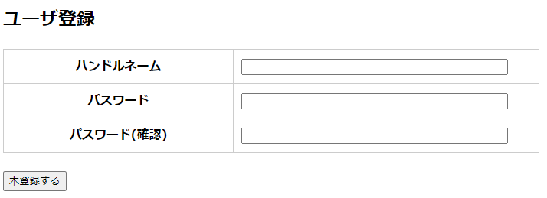
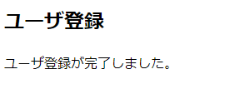
ユーザ登録の流れ(2)
http://enjoy-eats-step11:8888/user/create
http://enjoy-eats-step11:8888/user/created

Slide 4


本ステップのクラス構成
パスワードをハッシュ化する
Password
<<interface>>
MailerInterface
use
use
メールを送る
use
UserModel
<<interface>>
UserRepository
Interface
UserController
モデル
コントローラー
use
UserMariadb
Repository
use
リポジトリ
usersテーブル
user/*.html
ビュー

Slide 5
本ステップの変更ファイル一覧
●追加したファイル
app/Models/UserModel.php
→ ユーザ登録ページ用のモデルクラス
app/Repositories/UserMariadbRepository.php
→ usersテーブルに対応するリポジトリクラス
app/Repositories/UserRepositoryInterface.php
→ usersテーブルに対応するリポジトリクラスのインターフェース
app/Modules/Views/user/*.html
→ 各画面のHTMLファイル
app/Libs/Password.php
→ パスワードハッシュ化のための共通クラス

Slide 6
本ステップの変更ファイル一覧
●変更したファイル
app/Libs/Mailer/SwiftMailSender.php
→ メール送信処理を実装した
app/Modules/User/Controllers/UserController.php

Slide 7
補足説明(1) - パスワード強度
辞書攻撃やリバートブルートフォース攻撃などへの対処のために、単純なパスワードを登録させないことが実アプリケーションでは必要になります。
単純なパスワードを登録させないための対策として、以下のようなものがあります：
  最低文字数をチェックする
  字種(大文字・小文字・数字・記号)をなるべく多く使わせる
  bjeavons/zxcvbn-phpなどのパッケージを使い、強度を測る

Slide 8
補足説明(2) -
重複するメールアドレスを登録させない工夫
UserModelクラスには、重複するメールアドレスを登録させないためのプログラム処理があります。
ただ、バグや脆弱性により、上記のチェックをくぐり抜けられる可能性が絶対にないとはいえません。
このようなときに役立つのが、データベースのUNIQUE制約です。最悪の場合でも、この制約が重複を防いでくれます。
if ($datas['mail'] && $this->isMailExists($datas['mail'])) {
$errors[] = "すでに本登録済のメールアドレスです。";
}
CREATE TABLE users (
id SERIAL PRIMARY KEY,
(中略)
mail VARCHAR(190) NOT NULL UNIQUE,
password VARCHAR(190) NOT NULL'
);

Slide 9
参考情報
PHP本格入門(上)
「4-11 データを安全に取り扱う - ハッシュ化と暗号化」

